Slide 1
Бактериалдык күйүк оорусуна каршы күрөшүү жолдорунун тартиби
Кыргыз Республикасынын УИАнын Э. Гареев атындагы Ботаникалык бак илимий-изилдөө институту
Мөмөлүү бактар лабораториясы
И. к. Имаралиева Т. Ш.

Slide 2
Бактериалдык күйүк оорусу
Бактериалдык күйүк оорусу мөмөлүү бактардын өтө коркунучтуу ооруларынын бири болуп эсептелет. Ооруну Erwinia amylovora бактериясы чакырат жана роза гүлдүүлөр уруусунун маданий жана жапайы өсүмдүктөрүн ооруга чалдыктырат.
Бактериалдык күйүк оорусу 1780-жылдары табылган, оорунун татаал формаларын жергиликтүү бактериялар эмес, бир гана агент- Erwinia amylovora АКШнын жылуу райондорунан келген жана ошол жактан бүткүл дүйнөгө тараган бактерия чакырат.
Кыргызстан үчүн Erwinia amylovora обочо объект жана 2010-жылы катталган. Бүгүнкү күндө бактериалдык күйүк оорусу Чүй, Ысык-Көл облусунун бардык аймактарында, ошондой эле башка аймактардын кээ бир жерлеринде кездешет.

Slide 3
Бактериалдык күйүк оорусу кандай жол менен жугат
Эрте жазда өсүмдүктөрдө суу жүрө баштаган мезгилде бактериялар активдүү абалга өтүп жана көбөйө баштайт. Бактериянын өрчүшүнө абанын нымдуулугу (70% ашык) жана абанын жылуулугу 13⁰- 15⁰С жогору болуусу жакшы шарт түзөт.
Оорунун жугушу, дарактын жашы, сортуна, өсүмдүк тканынын ширелүүлүгүнө жана жазгы аба-ырайынын шарттарына көз каранды. Айрыкча жазгы жылуу жамгыр, нымдуу аба-ырайы оору козгогучтун тез жайылышына шарт түзөт. Ысык, кургакчыл жай айларында ооруу басаңдайт же токтойт.
Бактериалдык күйүк оорусу менен мөмөлүү өсүмдүктөрдөн: алмурут, бий алма, долоно, алма ооруга катуу чалдыгары байкалат.

Slide 4
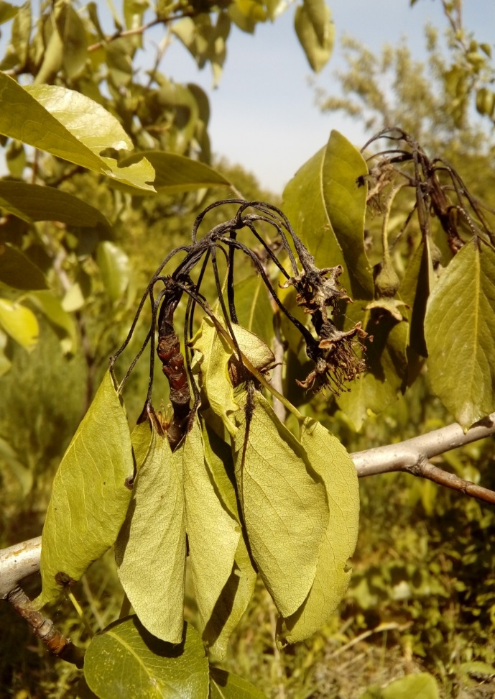
Гүлдөө учурунда оорунун жугушу
Мөмөлүү өсүмдүктөрдүн: гүлдөрү, жалбырактары, өркүндөрү, бутактары, өзөгү (штамбы), тамырлары, мөмөсү оорууга чалдыгат. Адатта, оорунун алгачкы белгилерин жазында жалгыз же гүл тобунда байкоого болот. Алгач оорууга чалдыккан гүлдөр соолуп, анан тез кургап күрөң тускө ээ болуп, көп учурда бакта жыл аягына чейин түшпөй калат.
Ооруга чалдыккан гүлдөрдөн оору гүл сабына өтөт, топ жалбырактарына жана жаш бутактарына, андан ары бүтүндөй даракка жайылат.

Slide 5
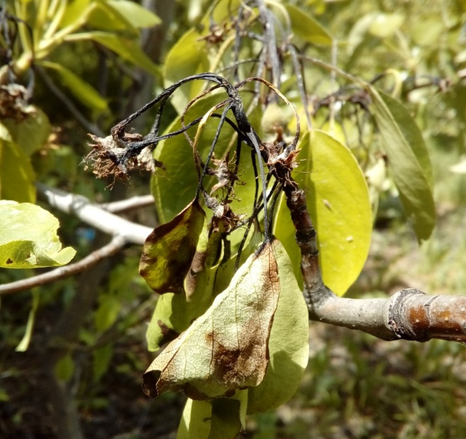
Жалбырактардын ооруга чалдыгуусу
Жалбырактар табигый үт жылчыкчалары жана ар түрдүү жаракаттары аркылуу бактериялардын кирүүсүнөн оруй баштайт. Жалбырактын четтеринде, негизги же четки тарамыштарынын ортосунда күрөң так пайда болот. Тактар акырындык менен чоңоюп, жалбырактын бүтүндөй пластинкасына жайылат. Жабыркаган алманын жалбырагы кызыл-күрөң, алмуруттун жалбырагы кара түскө ээ болот.

Slide 6
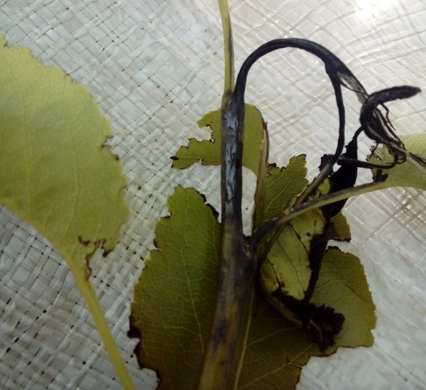
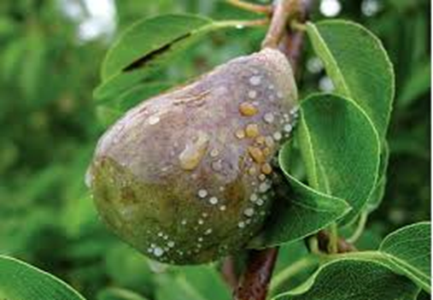
Жаш бутактардын жана мөмөлөрдүн ооруга чалдыгуусу
Илдетке чалдыккан бутактарда жана өзөктөрдө (стволе) ооруунун өрчүшү жогорудан жаш бутактын учунан башталып акырындык менен кабыктын паренхимасы аркылуу дарактын түбүнө өтөт. Илдетке чалдыккан өркүндөр карамтыл-жашыл болуп, анан иймек сыяктуу ийилип жана карайып, куурап калат. өркүндөр «койчунун таягы» деп аталган формага ээ болот.
Жабыркаган жаш мөмөлөрдө күрөң же кара түстөгү тактар пайда болуп, мөмөлөр кургап калат. Башында мөмөлөр боз жашыл болуп кийин-черээк карайып мумия сыяктуу катып бактан түшпөй бутактарда кала берет.

Slide 7
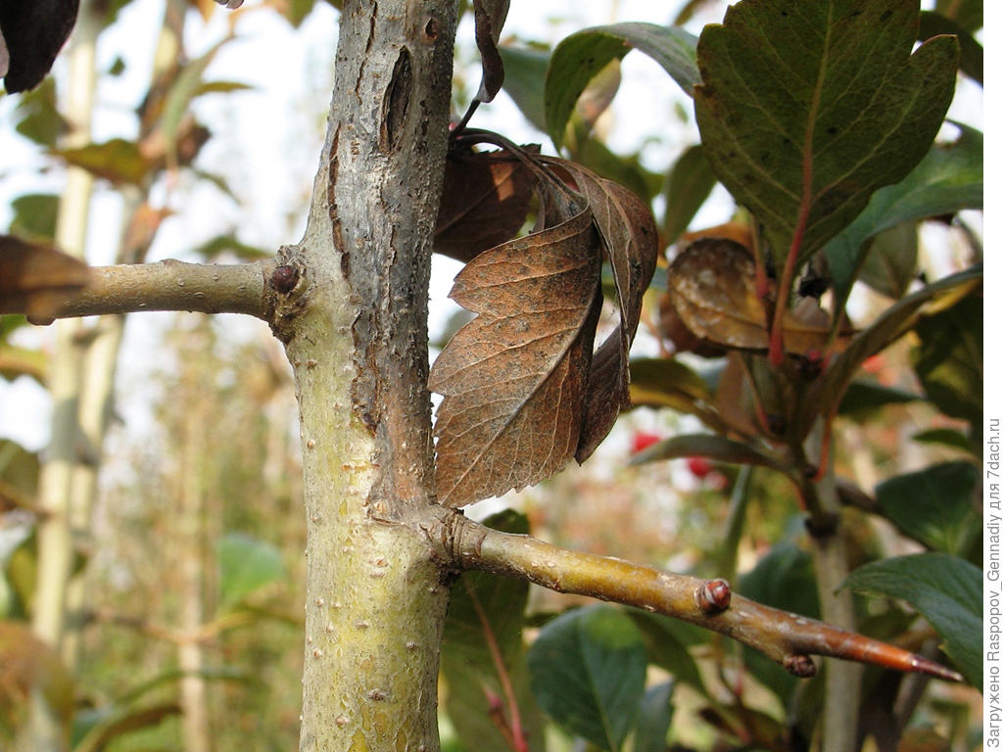
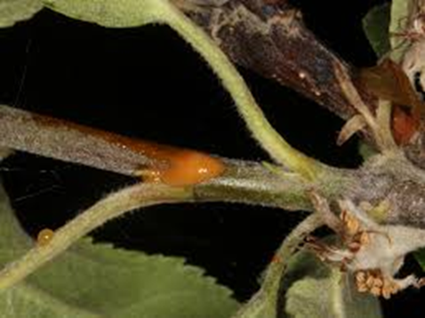
Бутактардын жана штамбдын ооруга чалдыгуусу
Даракта ооруу жогорудан төмөн карай б.а. бир жылдык бутактардан, көп жылдык бутактарга жана дарактын түбүнө өтөт. Бутактарда жана дарактын өзөгүндө ооруу так түрүндө байкалат. Дарактын кабыгынын жабыркаган жерлери жумшарып, көөп жана майда жаракалар пайда болот. Пайда болгон жаракалардан алгач түзсүз суюктук бөлүнүп чыгат, кийинчереек күрөң түскө боёлот. Ал суюктук эксудат деп аталат, ичинде көп сандаган бактериялар болот.

Slide 8
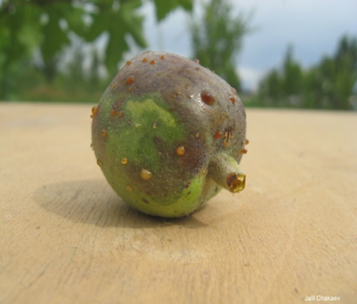
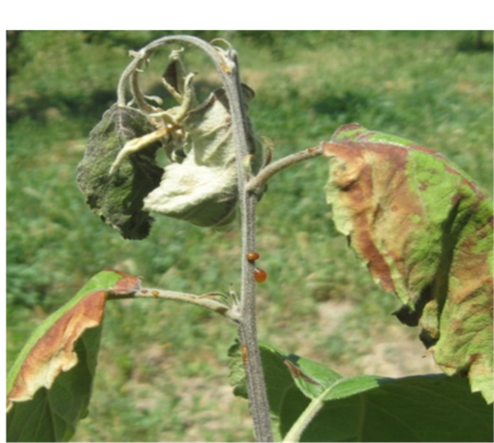
Экссудат
Илдетке чалдыккан мөмөлөрдөн жана өркүндөрдөн экссудат бөлүнүп чыгат.
Шамалдын таасири менен экссудат оңой ичке жип сыяктуу чоюлат жана жүздөгөн метрге шамал, жамгыр, канаттуулар жана курт-кумурскалар аркылуу таралат. Аба-ырайынын жагымдуу шартында (абанын нымдуугунун жогору болушу) жана бутактарда, жалбырактарда жаракаттардын болуусу оруунун жугушуна өбөлгө түзөт. Мөндүр менен катуу боорондон кийин ооруунун тез арада күч алуусу ушуну менен түшүндүрүлөт. Ушундай жолдор менен оорубаган бактын гүлү, жалбырагы жана бир жылдык өркүндөрү оорууга чалдыгат.

Slide 9
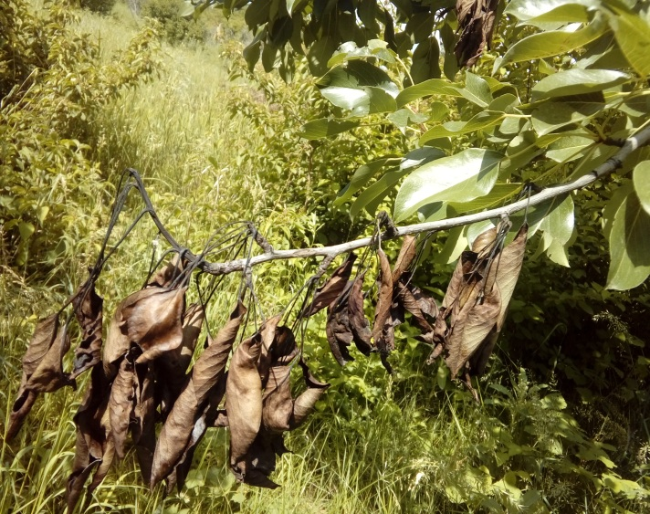
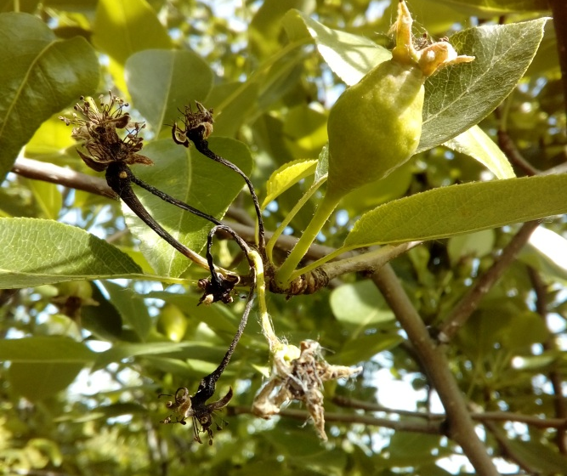
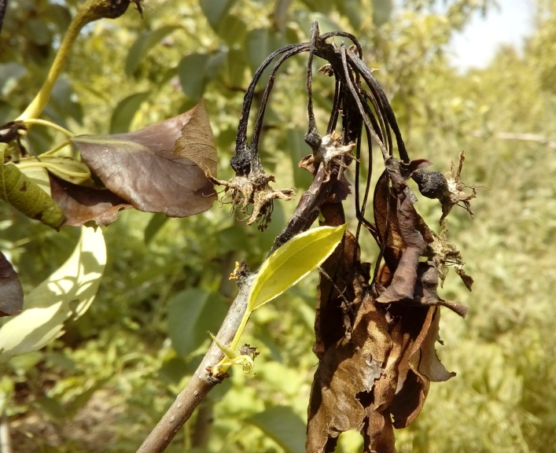
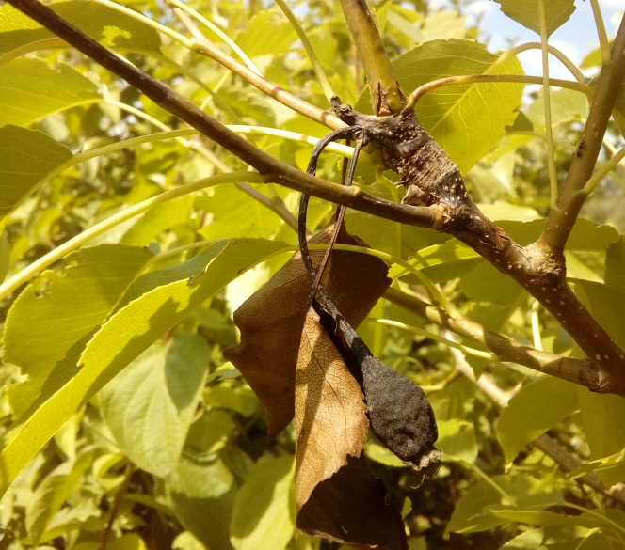
Алмурут сортторунун бактериалдык күйүк оорусуна чалдыгуусу
Лесная крацавица
Майская
Красивая
Талгарская красавица

Slide 10
Бактериалдык күйүк оорусунун козгогучу
Бактериалдык күйүк оорусу менен күрөөшүүдөн мурда, оору козгогучтун табиятын жана өрчүүсүн билүүбүз зарыл.
Бактериалдык күйүк оорусунун козгогучу Erwinia amylovora, айлана-чөйрөнүн шарттарына салыштырмалуу туруктуу. Экссудаттын тамчыларындагы бактериялар күндүн нурунда 22 сааттан кийин гана өлөт. Күн нуру жок жерде экссудаттагы бактериялар 2 айдан ашык сакталаары аныкталган. Топуракта, ыңгайлуу шарттарда бактериялар 38 күнгө чейин, кесилген бутактарда шартка жараша 3-29 күн жашайт.
Г. Распопов өзүнүн статьяларында бактериалдык күйүк оорусунун таркашынын беш өзгөчөлүктөрүн белгилейт.
Тынч болуп көрүнүү - Эрвиниянын биринчи касиети Бакчага кокустан кирип алган Эрвиния өзүн акырын алып жүрөт, кабыктын жаракасынан кабык астындагы тамырчаларына кирип, акырындык менен санын көбөйтөт. Анын негизги милдети - кыш мезгилинде өлүп калбоо. Биринчи кышында, ал 90% ти өлөт.

Slide 11
Бактериалдык күйүк оорусунун козгогучу
2. Эрвиниянын экинчи чоң сыры – гүлдүн энелигинде тез көбөйүүсү. Бир жумада эле миллиондон миллионго тез көбөйүүгө жөндөмдүү. Окумуштуулар гүлдүн энелигинде, гүлдүн таттуу ширесинде, нымдуу шарттарда, температура +20 ° C жогору болсо, Эрвиния 20 мүнөт сайын бөлүнүп, анын саны геометриялык прогрессия менен көбөйүүсүн аныкташкан.
3. Эрвиниянын үчүнчү сыры - бул "достук" генинде Эрвиния энеликте же өсүмдүктөрдүн ичиндеги тамырчаларында чоң колонияны түзөөрү менен, бул ген ишке кирип, бактериянын тез таркашына шарт түзөт. Андан кийин токсиндерди өндүрүүгө жооптуу дагы эки ген ишке кирет. Токсиндердин бири ткандардын некрозун пайда кылат жана өсүмдүктүн экссудат бөлүп чыгарышын күчөтөт, экинчиси өсүмдүктүн иммунитетин төмөндөтөт.

Slide 12
Бактериалдык күйүк оорусунун козгогучу
4. Эрвиниянын төртүнчү өзгөчөлүгү - жылуу, нымдуу аба ырайында суу тамчыларында көбөйүүгө жөндөмдүү! Жазында жамгыр тамчыларынын таасиринен тынч абалдагы миллиондогон Erwinia amylovora бир нече күндүн ичинде аба-ырайы жагымдуу болсо, миллиардарга айланат. Эгерде ошолдой тамчы даракка түшсө, анда бир да жалбырак, бир да бит же алма жегич курт инфекциясыз калбайт. Алардын бардыгы инфекцияны андан ары таратат.
5. Эрвиниянын бешинчи өзгөчөлүгү - бул башка бактериялар менен, андан кийин козу карындар менен симбиозго кирүүсү. Эрвиния жалгыз бактын жалбырагында жана кабыгында жашай албайт. Мисалы, жалбыракта паршанын тактары болсо, аны менен бирге ар дайым бактериозго мүнөздүү болгон даана көрүнгөн ачык түстөгү, майлуу тактар ​​пайда болот, андан кийин гана парша козу карыны, монилия козу карыны, кара рак козу карыны, цитоспороз козу карыны ошол былжырда көбөйөт да жалбырак менен кабыктын коргоочу катмарын өлтүрүүчү ферменттерди чыгарышат. Андан кийин козу карындар менен бирге Эрвиния өсүмдүктүн ичиндеги тамырчаларына жетет.

Slide 13
Бактериалдык күйүк оорусуна каршы күрөшүү жолдору
Ушул кезге чейин бактериалдык күйүккө каршы күрөшүүнүн бир дагы ыкмасы жугуштуу ооруну айыктырууга толук кепилдик бере албайт. Алмурут жана алма бактарын бактериалдык күйүктөн сактоо үчүн өсүмдүктөрдү коргоо чараларынын тутумун сактоо жана иштеп чыгуу керек.
Бакчада агротехникалык иш-чараларды жүргүзүүдө ар дайым бактериалдык күйүк бар экендигин эске алуу керек. Бактериалдык күйүк 1-2 жолу дарылоо менен айыкпай турган оору. Бактериалдык күйүк оорусуна каршы күрөшүүнү өсүмдүктөрдүн вегетациялык мезгилинин башынан аягына чейин жүргүзүү сунушталат.
Биринчи кезекте, бакта өскөн жана бактын айланасында өскөн 500 метрге жакын аралыктагы жапайы мөмө-жемиш өсүмдүктөрүн алып салуу сунушталат. Бул, айрыкча, оорунун булагы болгон долоного тиешелүү.

Slide 14
Бактериалдык күйүк оорусуна каршы күрөшүү жолдору
Эрте жазда бак-дарактардын штамбынын кабыгын жана скелет бутактарынын түбүн жыгач кыргыч менен тазалоо керек. Ал эски, өлгөн кабыкты кетирет, таза жаш кабыкка тийүүнүн кажети жок. Андан кийин ысык, сууктан кабыктын жарылуусунун алдын алуу үчүн бактарды актоо керек, себеби кабыктын жарылган жери бактериалдык күйүк оорусунун башталышына шарт түзөт.
Эрте жазда бак-дарактардын айланасын казууда жана катар аралыктарды айдоодо, сөңгөктүн жана негизги бутактардын кабыгына доо кетирүүдөн сак болуңуз. Себеби кабыктын доо кеткен жерине бактериалдык күйүктүн бактериялары, курт-кумурскалар жана шамалдын жардамы менен кирип калуусу мүмкүн.
Ооруну таратуучу зыянкеч курт кумуркаларды өз убагында аныктоо жана күрөшүү керек.
Козу карындык ооруларга каршы алдын алып чара көрүү керек.
Мөмөлүү бактарга өз убагында профилактикалык жана жок кылуучу даарылоолорду жүргүзүү эң маанилүү. Бактарды дарылоодо бардык эрежелерди жана нормаларды сактоо менен жүргүзүү керек. Багбанчылыктын бардык бөлүктөрүндө бир мезгилде биргеликте коллективдүү чара көрүү жакшы натыйжа берет.

Slide 15
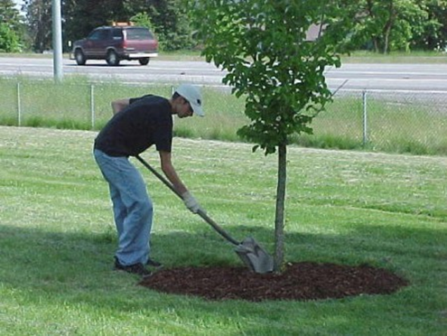
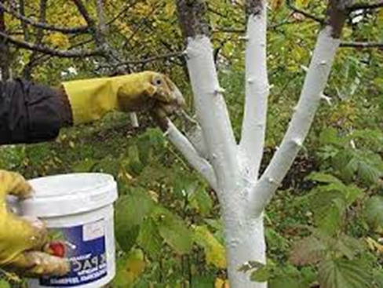
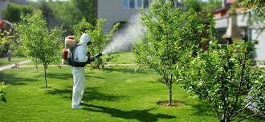
Бактериалдык күйүк оорусуна каршы күрөшүү жолдору

Slide 16
Бактериалдык күйүк оорусуна каршы күрөштү күчөтүү мезгилдери
Бактериалдык күйүк
Бутоо мезгилинде
Гүлдөө учурунда
Козу карындык оорулар пайда болгондо.
Катуу шамал, жамгыр дан кийин
Зыянкеч курт-кумурскадан жабыркаган да
Бутактардын күчтүү өсүү мезгилинде

Slide 17
Бактериалдык күйүк бар кезде бактарды бутоо тартиби
Мөмө-жемиш бактарын бутоо жаздын суук мезгилинде, февраль-март айларында жүргүзүлүп, бактериялардын өнүгүшү жана жайылышы үчүн жагымдуу 13-15 ° Сге чейин бүтүшү керек. Бутоону кылдаттык менен жасоо зарыл, бардык кесүүлөр так жана кабыгын жабыркатпай кесүү керек. Бутоочу куралдар курч жана бутоодон мурда бутоочу куралдарды 40% спирт, 10% жездин купоросу же 0,05% фармайод эритмеси менен сүртүү, тазалоо сунушталат. Эгер дарак бир аз эле илдетке чалдыккан болсо, анда илдетке чалдыккан бутактардын ооруу белгиси бар жеринин четинен өлчөп, оорубаган бөлүгүнөн 30-40см кошуп кесүү сунушталат. Илдетке чалдыккан бутактарды кескенден кийин бутоочу куралды тазалоо керек, анткени илдетти бактын бир бутагынан экинчи бутагына бутоочу куралдар аркылуу жугузуп алууга болот. Бардык ооруган жана оорубага бутактардын кесилген жерлерин 1% жез купоросунун эритмеси менен сүртүп, андан кийин бак майы, майлуу боёгуч (масленная краска) же олиф менен майлоо керек.
Бактарды бутоодон кийин дароо бакчаны Бордо аралашмасынын 3% эритмеси менен дарылоо сунушталат.

Slide 18
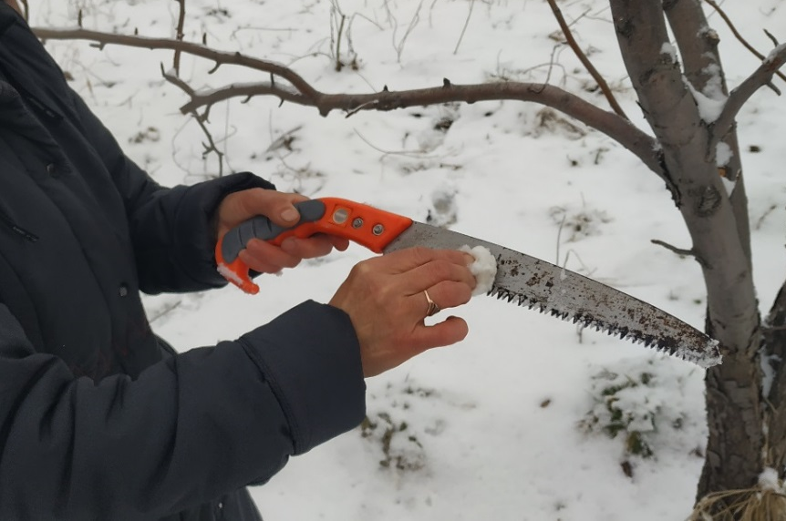
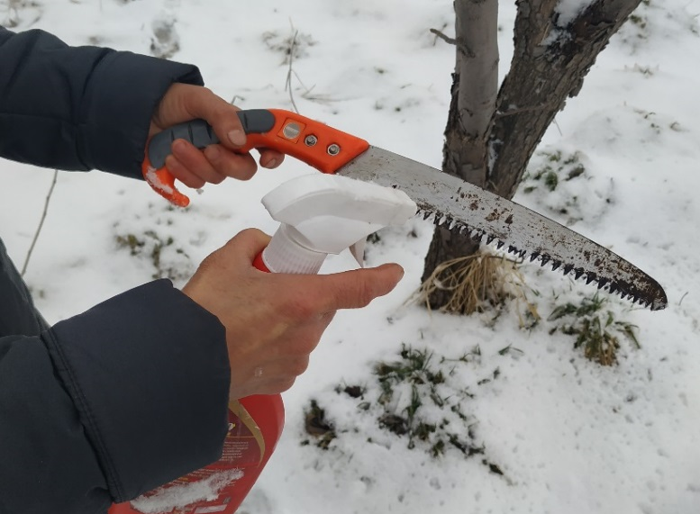
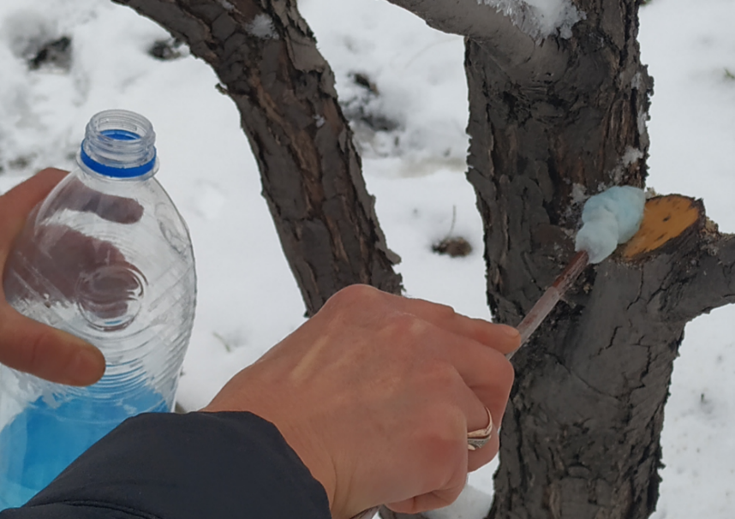
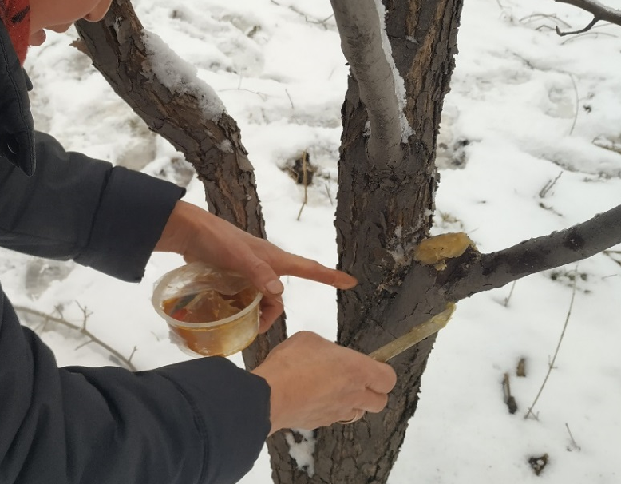
Бутоо учурунда сакталуучу эрежелер
бутоочу куралдарды тазалоо
бутоочу куралдарды тазалоо
кесилген жерди зыянсыздандыруу
кесилген жерди жабуу

Slide 19
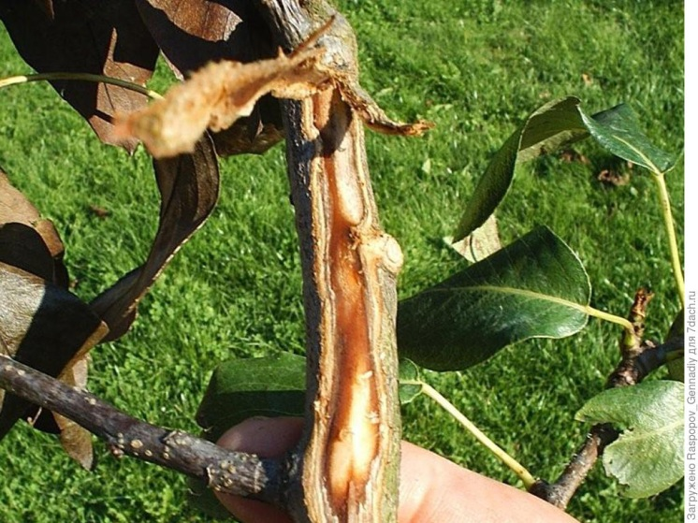
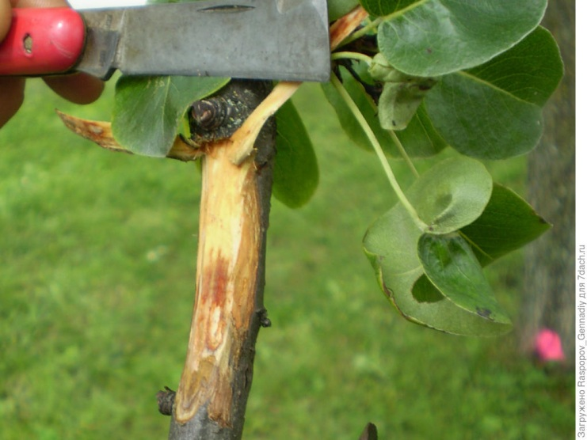
Бактын өзөгүн жана негизги бутактарын дарылоо
Бактериалдык күйүктөн кабык жабыркаганда, эгерде жаракалар жана жаралар өтө терең болсо, анда алгач сөңгөктү жабыркаган кабыгынан дени сак ткандарга чейин кесип тазалоо керек. Андан кийин 1% жездин сульфаттынын эритмеси менен дарылаңыз. Бир аз күтө туруңуз, эритинди сиңип калгандан кийин, кийинки кадамга өтсөңүз болот. Кездеме же чүпүрөктү туурасы 10-15 см. болгон кең ленталарга кесип, чопонун, уйдун жаңы көңүнөн, акиташтын, бир аз жез сульфатынын аралашмасына малып, алма бактын же алмуруттун сөңгөгүн ылдыйдан өйдө карай керектүү бийиктикке чейин ороп коюңуз.

Slide 20
Гүлдөө учурунда бактериалдык күйүккө каршы күрөшүү
Гүлдөө учурунда жок дегенде 2-3 жолу дарылоо керек: биринчиси - 10% гүлү ачылганда, экинчиси - 50%, үчүнчүсү - 100% гүлдөрү ачылганда. Гүлдөө мезгилинде инсектициддерди колдонууга болбойт, анткени чаңдаштыруучу курт-кумурскалар өлүп калышы мүмкүн. Антибиотиктер курт-кумурскаларга таасир этпейт, ошол эле учурда оору менен күрөшүүдө натыйжалуу болот. Стрептомицин жана тетрациклин топторунун антибиотиктери колдонулат. Маал-маалы менен бактериялар антибиотиктин бир түрүнө көнүп калбасы үчүн антибиотиктерди алмаштырып чачуу сунушталат. Мисалы: Стрептомицин, Метронидазол, Фитолавин (Россия), Касумин (Япония). Кадимки дарыканада эң арзан баадагы Стрептомицин флакондо сатылат. Бөтөлкө ичинде 0,5г 5 литр сууга, 1г 10 литр сууга суюлтуп чачылат.
Кийинки убактарда Европа өлкөлөрүндө айыл чарбасында стрептомицинди колдонууга тыйю салынган.

Slide 21
Зыянкеч курт кумурскалар пайда болгон учурда бактериалдык күйүккө каршы күрөшүү
Бак-дарактар гүлдөп бүткөндөн кийин, бакчадагы алма - алмуруттарга инфекцияны жайылтуучу бакча зыянкечтери менен күрөшүү керек. Алардын бардыгы жазында өскөн жаш бутактардын ширеси менен азыктанышат жана Erwinia amylovora бактериялары өсүмдүктүн тамырчаларына жазгы жука кабык аркылуу кирип кетишине жардам беришет. Мисалы, алмуруттун медяницасы апрель айынан октябрь айына чейин алмуртка гана зыян келтирет. Жаш жалбырактар менен бутактардын ширесин өзүнүн хоботу менен соруп, көп өлчөмдө жабышчаак канттуу суюктукту бөлүп чыгарат. Жалбырактын эпидермисин хоботу менен тешип жатканда, бактериалдык күйүк оорусунун бактерияларын жалбырактын ичине киргизет. Таттуу ширеге келген кумурскалар да бактериалдык күйүк оорусун таратат. Ошондуктан зыянкеч курт кумурскалар шиш тумшук коңузу (долгоносик), биттер, кумурскалар, щитовкалар, алма жегич курттары ж.б. каршы өз убагында күрөшүү сунушталат.
Зянкечтерге каршы колдонулган препараттын эритмесине дал келүүсүн эске алуу менен бактериалдык күйүккө каршы чачылуучу препаратты кошуп чачуу сунушталат.

Slide 22
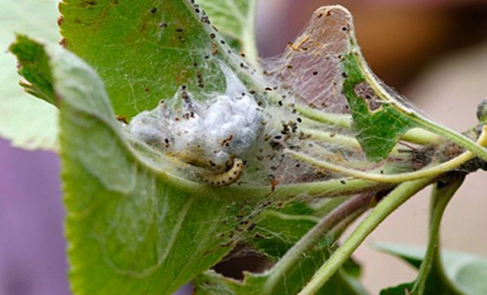
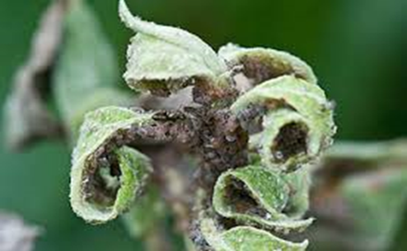
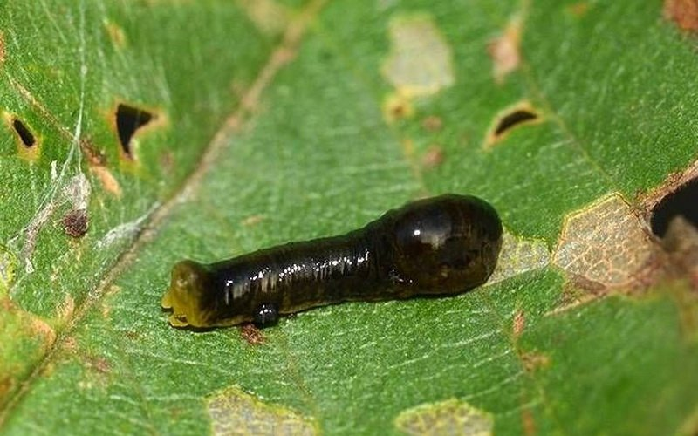
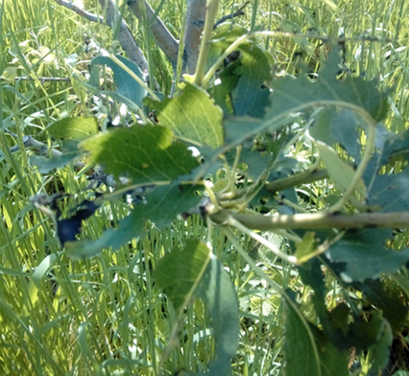
Зыянкеч курт кумурскалар пайда болгон учурда бактериалдык күйүккө каршы күрөшүү
Алма күбөсү
(яблоневая мол)
Биттер (тля)
былжырдуу пилильщик
шиш тумшук коңузу (долгоносик)

Slide 23
Зыянкеч курт кумурскалар пайда болгон учурда бактериалдык күйүккө каршы күрөшүү
Гүлдөө аяктагандан кийин, дарылоонун мөөнөтү эң белгилүү зыянкечтердин фенологиясына, алма бакта – алма жегич куртуна туура келет.
Биринчи дарылоо алманын кечки сорттору гүлдөгөндөн эки жумадан кийин жүргүзүлөт. Бул учурда көпөлөктүн жумурткаларнан алма жегич курттары чыга баштайт. Чуй өрөөнүндө май айынын 15-20, Ош облусунда - май айынын биринчи декадасы, Ысык-Көл облусунда июнь айынын 15-20на туура келет.
Бул учурда, карбофос 30 г 30% эритмесин пайдалансаңыз болот, тамекинин жана эрмен чөптүн (полын) кайнатмаларын чачуу керек. Мөмө-жемиш биттери менен парша оорулар болгон учурда, жумушчу эритмеге жези бар препаратарды кошуу керек. Ак кебер оорусуна каршы күкүрт препараттарын же 1° ИСО кошуу керек. Бактериалдык күйүктүн белгилери болсо эритмеге Жези бар препаратарды, Фитолавин же Формайод ж.б. кошуп чачуу керек.
Экинчи жолку чачуу биринчисинен 12-14 күндөн кийин жүргүзүлөт. Алма жегич куртунун эки-үч муунду жаратуучу зоналарда дарылоо эрте бышуучу сорттордо гана токтойт. Кеч кузгу сортторго дагы эки жолудан кем эмес дарылоо жүргүзүү керек. Ушул мезгилдерде дендробациллин 20-30 г жана битоксибациллин - 20 г биологиялык продуктуларды колдонсоңуз болот.

Slide 24
Козу карындык оорулары пайда болгондо бактериалдык күйүккө каршы күрөшүү
Козу карындык оорулар: парша, ак кебер, коңур тактар (бурая пятнистость), кара рак, монилиоз ж. б. пайда болгондо өсүмдүктөрдүн иммунитети төмөндөп, өсүмдүктөр алсырап, бактериялык күйүккө дароо кабылышат. Козу карындык ооруларды эрте аныктоо жана дарылоо бактериалдык күйүктүн жугуусунун алдын алат. Кесилген жана түшкөн, жабыркаган жалбырактарды жана бутактарды чогултуп, бакчадан чыгарып салуу керек. Бактериалдык күйүк оорусу башка оорулар менен бирге, айрыкча парша оорусунун козу карыны менен симбиздо болуп мөмөлүү бактарды каттуу жабыркатат. Козу карындык ооруларга каршы чачуу жашыл конус фазасынан (бүчүрлөр өнүп учтанып калганда) башталат. Зарылчылык болсо жай мезгилинде даарынын тасир этүү мөөнөтүн эске алуу менен төмөндөгү препараттарды чачуу керек: Косайд 2000, (20күн) ХОМ, Абига-Пик, Скор (20 күн), Фитолавин, Фармойод (15күн).

Slide 25
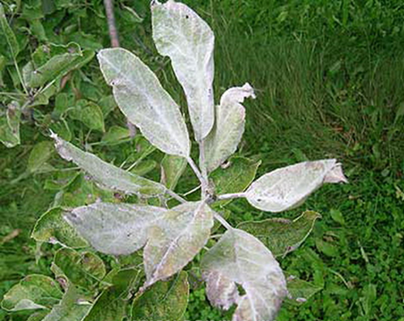
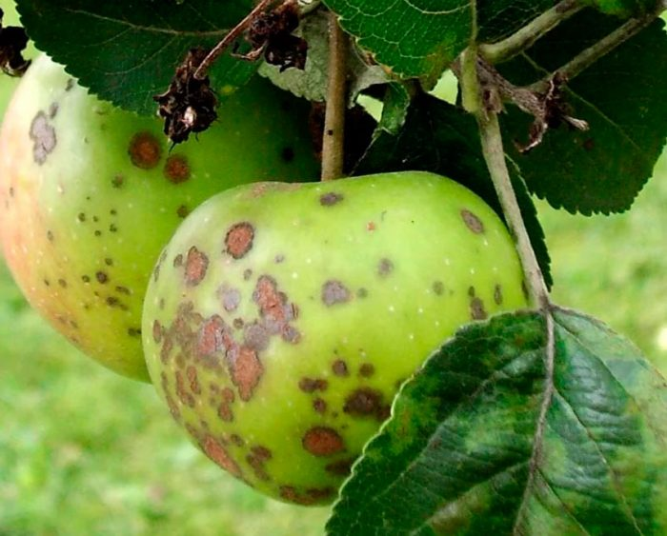
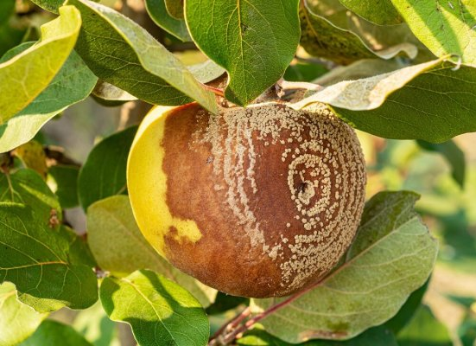
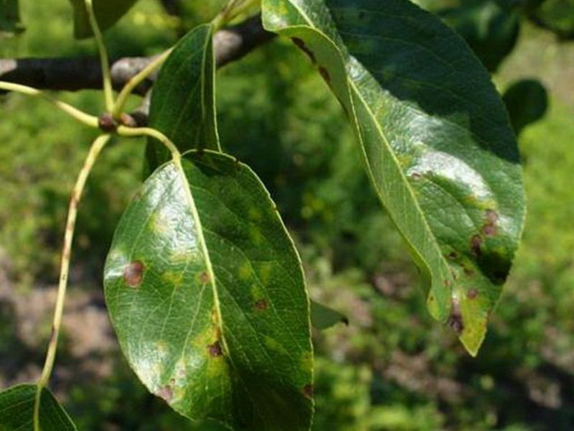
Козу карындык оорулары
Ак кебер
Парша
Алма чириги (Монилиоз)
Коңур тактар

Slide 26
Бутактардын күчтүү өсүү мезгилинде
Июнь – июль айлары ар дайым жылуу жана нымдуу болот. Erwinia amylovora жаш бутактардын тамырчаларында көбөйүүнүн экинчи толкунун баштайт. Бактерия керектүү санга жетип, токсиндерди бөлүп чыгарган гендерди ишке киргизет жана миңдеген бак-дарактардын ичке жаш бутактарын бир түндө карартып жиберишет. Бактар отко күйгөндөй болуп калат. Ошол эле учурда бактериялар тамырчалар аркылуу ширелердин агымы менен гана эмес, ширенин кыймылына каршы да жүрүшөт. Бак канчалык жаш болсо, ошончолук тез ооруйт. Ысык аба ырайында ал 3 жуманын ичинде жалбырактардын учунан тамырына чейинки 1,5-2 метр бакты ооруга чалдыктырышы мүмкүн. Ошондуктан жалбырактын чети жаңыдан карарып баштаганда, аларды тез арада алып салуу керек, эгерде бутактары чоң зыянга учураса, анда 30-40 см ооруга чалдыкпаган бөлүгүнөн кошуп кыркып, Фитолавин же Фармойод, Зерокс, Касумин препараттарын чачуу керек.
.

Slide 27
Катуу шамал, жамгырдан жана мөндүрдөн кийин
Катуу шамал, жамгырдан же мөндүрдөн кийин бактериалдык күйүккө каршы препараттар менен чачууну кайталоо керек, анткени, катуу жамгырдан же мөндүр жааганда бутактар, жалбырактар, кабыгы механикалык таасирден жаракат алат жана ошону менен инфекция кириши үчүн жол ачылат. Бул жерде да дарыны биопрепарат же фунгицидти тандоо багбандын калоосу менен болот. Мисалы: Зерокс, Зеребро Агра, Фармаиод, Родер-80 (фосетил ал 80), Фатчо (медные соли и масляная канифолевая кислота) препараттарын колдонуу керек.
Мөмөлөрдү жыйнап бүткөндөн жана жалбырак түшкөндөн кийин санитардык кыркуу жүргүзүп, дарактарга фитолавин же карбомид (700гр) менен жез купоросун (50гр) аралаштырып чачышат же болбосо кышка чейин, бактарга бордо суюктугунун 3% эритмеси чачылат.

Slide 28
Көңүл бурганыңыздар үчүн рахмат

